Slide 1
OpenHarmony BDOH SIG开工会
BDOH SIG：周益 胡光明 吴晓峰 胡孝东
2025.2

Slide 2
目 录
BDOH SIG运作机制介绍
BDOH 目标及方案介绍
BDOH 计划及分工讨论
OpenHarmony贡献指南
Notes:
各位领导、同事以及参加本次会议的成员们：
大家下午好，本次OpenHarmony BDOH SIG 开工会围绕运作机制、目标及方案、计划与分工和社区贡献指南四个部分展开，接下来将由我为大家阐述前两章的内容，后面的内容交给孝东总为大家展开讲解。

Slide 3
OpenHarmony BDOH SIG与周边组织关系介绍
OpenHarmony 项目群工作委员会
技术治理
技术指导委员会 TSC（主席：陈海波）
OpenHarmony
项目管理委员会 PMC
（主席：任革林）
主席、执行主席
执行秘书
执行总监
Architecture SIG
组织治理
安全委员会
生态委员会
QA SIG
BDOH SIG
（组长：周益）
活动运营组
IT基础设施组
品牌管理组
代码共建组
知识体系组
…
兼容性工作组
法务与合规组
教育工作组
应用工作组
硬件芯片工作组
硬件外设工作组
三方库工作组
产业技术组
业务发展组
统一互联 项目PMC
Notes:
OpenHarmony是由开放原子开源基金会孵化及运营的开源项目，目标是面向全场景、全连接、全智能时代，基于开源的方式，搭建一个智能终端设备操作系统的框架和平台，促进万物互联产业的繁荣发展。
社区组织架构涵盖项目群工作委员会、技术指导委员会、项目管理委员会等多个层面。
技术指导委员会：Technical Steering Committee (TSC)
项目管理委员会：Project Management Committee（PMC）
SIG（Special Interest Group）特别兴趣小组
项目管理委员会负责OpenHarmony社区管理，包括开源社区版本规划、架构看护、特性代码开发维护、版本及补丁规划等

Slide 4
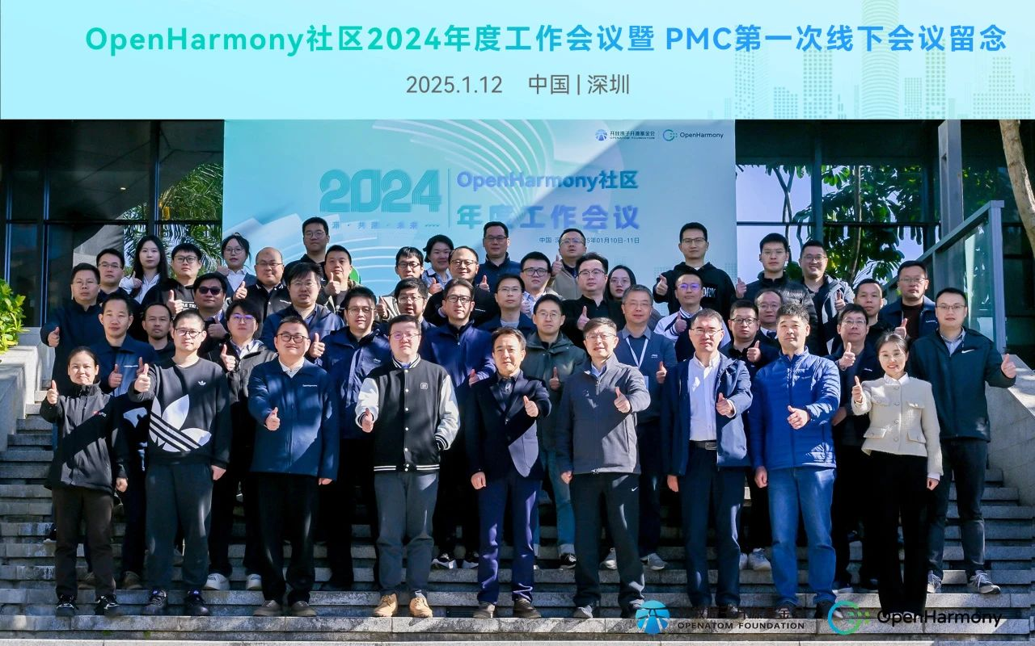
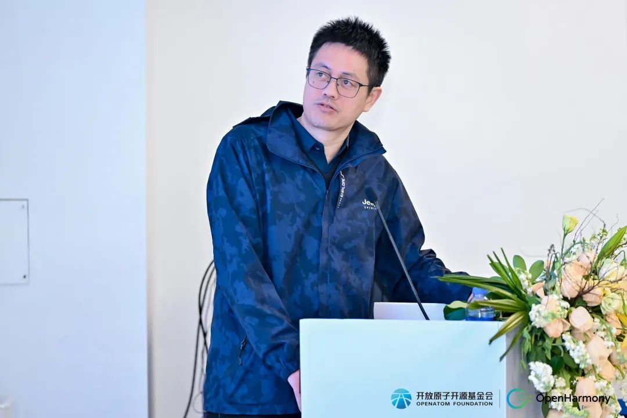
OpenHarmony BDOH SIG与周边组织关系介绍
2025年1月12日，参加OpenHarmony PMC年度工作会议，北斗BDOH SIG新建申请汇报通过，BDOH SIG 正式成立。
北斗BDOH SIG围绕北斗三号系统的核心能力，推动北斗系统与OpenHarmony的融合，打造高精度定位、短报文通信等特色应用，将致力于建立开源鸿蒙的开发平台和生态建设，推动应急救援、交通物流、大众服务等垂直行业的应用及发展。
Notes:
去年十一月份开始北斗sig组的筹备工作，在今年1.12的PMC年度工作会议上，新建申请汇报通过，也标志着BDOH SIG 的正式成立

Slide 5
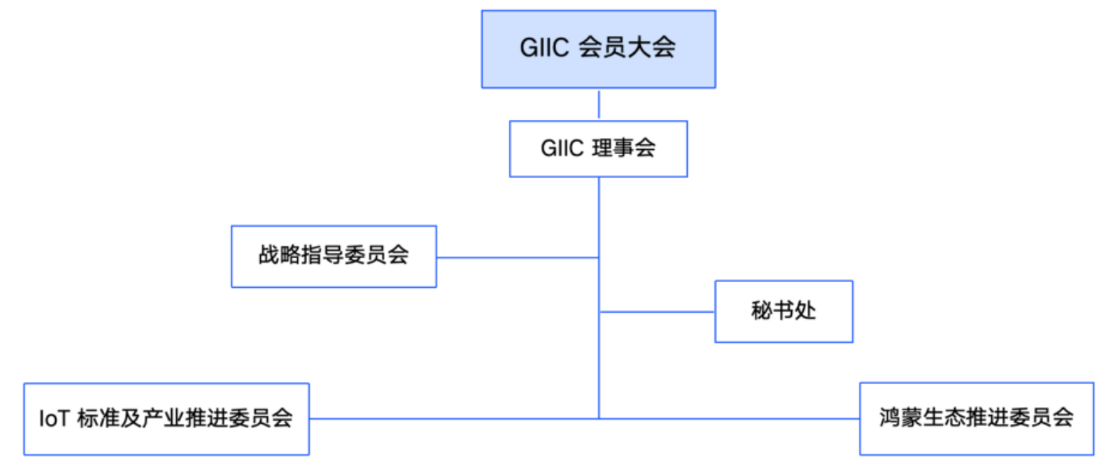
OpenHarmony BDOH SIG与周边组织关系介绍
北斗+鸿蒙产业建设
商
业
北斗专委会（筹，GIIC/OH）
支持
指导
技
术
OpenHarmony BDOH SIG
技术规范
项目管理
生态运营
API标准
标准
归一工具
兼容性评测
分发平台
@oh.bdoh.sms.ets
短报文消息
高精度定位
DevEco Studio
兼容性测评
互联互通测试
应用分发
物模型管理
整体
规划
阶段一
构建生态，补齐商用能力
阶段二
竞争力构建，规模商用
阶段三
技术引领，铺天盖地
Notes:
整个北斗鸿蒙产业的建设包含两个方面： 1、商业部分通过成立北斗专委会进行展开，将为北斗鸿蒙化和SIG组的运转提供整体指导和商业市场的引导，目前专委会也正在筹备中，在这里及积极的邀请各位伙伴未来参与到北斗专委会的生态建设
2、技术部分将由SIG组负责推进，将从技术规范、项目管理、生态运营三个方面进行展开，包含API标准的制定、北斗相关标准的制定、归一工具的使用、兼容性测评和分发平台
整体规划包含三个阶段，第一个阶段构建生态、提供北斗技术补齐商用能力，第二个阶段竞争力构建、规模商用，第三个阶段，通过技术和标准的引领，进行北斗鸿蒙化的推广

Slide 6
OpenHarmony BDOH SIG运作机制（一）
1、OpenHarmony社区对SIG运作总体要求： https://gitee.com/openharmony/community/blob/master/zh/sig_governance.md
SIG组定期召开例会，讨论和总结SIG组领域工作，并向OpenHarmony PMC组织进行定期汇报；
如果SIG组中的Leader角色有变动，需要及时知会OpenHarmony社区PMC成员，并对组织信息和仓库权。限进行相应的调整
2、BDOH SIG组织架构：
包括组长、核心成员及伙伴成员，各角色职责与分工不同但同等重要。
组 长：负责 SIG 组整体运行管理，制定工作计划、确认方案，对接外部拓展资源等；
核心成员：负责 SIG 组运作、日常事务处理、成员招募及管理、代码共建管理等工作；
伙伴成员：负责 SIG 组技术获取及分享，参与 SIG 组日常例会及年度汇报会议等工作；
BDOH SIG 组织架构
组 长
核心成员
伙伴成员

Slide 7
OpenHarmony BDOH SIG运作机制（二）
3、BDOH SIG沟通协作机制：
内部沟通通过群聊、邮箱等通讯方式；
定期召开例会，开展议题收集；
例会要求：组长和核心成员必须与会（可委托），伙伴成员可以选择与会；对于连续 2 次以上无故旷会的成员，将由核心成员进行谈话提醒；若提醒后仍无改进，考虑情节严重在组内通报批评或要求其退出项目；
共建要求：遵循公平公正公开原则，原则上参与的伙伴都需要参与共建。
4、BDOH SIG例会机制：
会议时间：每单周 周三下午14:15-16:00 ，日常周会线上召开；年中总结及年终总结拟举办线下会议；
会议议题申报： https://docs.qingque.cn/s/home/eZQDJYbKDlvXxNDqB9gn6_VFt?identityId=2D7couieItQ&section=2063819734

Slide 8
OpenHarmony BDOH SIG运作机制（三）
5、成员招募
1. 发布招募信息，明确所需技能、经验及职责。面向开源社区、行业从业者、科研院校等广泛招募；
2. 申请人提交个人经历及相关资料，由核心成员进行初步筛选；
3. 对通过筛选的申请人进行评估，考察技术能力、团队协作精神及对项目的理解与热情；
4. 根据评估结果，由组长及核心成员共同决定是否录用。
6、成员退出
1. 成员自愿退出，需提前一个月向组长提交书面申请，说明退出原因；
2. 若成员出现违反 SIG 组规章制度、长期不履行职责或对项目造成重大负面影响等情况，经核心成员讨论，报组长批准后，可要求其退出。
7、附则
1. 如有未尽事宜，由 SIG 组核心成员讨论并报组长批准后进行补充和修订；
2. 解释权归 OpenHarmony BDOH SIG 组所有。

Slide 9
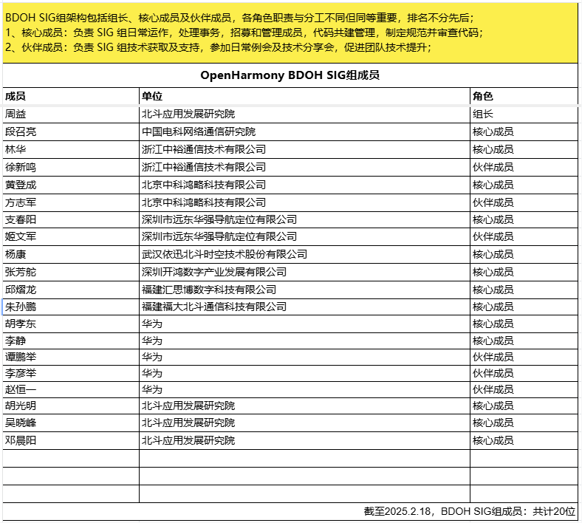
OpenHarmony BDOH SIG成员介绍
成员数据：
截至2025.2.18，共计成员20位，涉及企业10家，其中核心成员13位，伙伴成员6位。
成员详情：https://docs.qingque.cn/s/home/eZQB6OM8I2q8Nq5WQALykRU2k?identityId=2D7iSUEJv5H
沟通渠道：
为确保组织内部信息沟通高效顺畅，现指定组长邮箱（BDS_OH@163.com）作为本组织主邮箱，该邮箱将作为成员招募信息接收、工作汇报以及重要事务沟通的官方渠道。

Slide 10
目 录
BDOH SIG运作机制介绍
BDOH 目标及方案介绍
BDOH 计划及分工讨论
OpenHarmony贡献指南

Slide 11
OpenHarmony BDOH总体方案
工作目标
基于OH社区，携手业界生态伙伴，全力构建北斗行业物联场景的应用能力，为北斗行业的发展筑牢根基；
充分赋能 OH 北斗行业，全方位拓展北斗行业应用范围，挖掘北斗技术在各领域的深度价值，推动北斗行业蓬勃发展。
夯基础
● 北斗硬件开发板
构建OpenHarmony北斗相关开发板，鼓励OH社区参与北斗应用创新，探索开源北斗软硬件方案。
● 软件设计及系统集成
开发标准化软件集成流程降低技术门槛，便于复制，实现北斗服务软件模块化，便于复用、升级和维护。
补能力
● 填补北斗空白
提供北斗定位导航授时、短报文、高精度定位等能力。
● 丰富行业应用：
丰富应急救援、交通物流、大众服务等垂直行业，探索无人机、VR等新兴行业，拓展OH行业应用。
● 行业解决能力
提供北斗行业解决方案和应用案例，为社区扩宽行业伙伴。
OpenHarmony
立标准
建生态
● 定位标准
制定北斗定位服务的精度、数据格式、模块性能等技术标准。
● 短报文标准
规范短报文格式、长度、编码、通信协议和优先级分类标准。
● 软件接口标准
定义软件接口标准和规范文件，包括 API 相关内容。
● 开发者生态
建立开源鸿蒙 - 北斗开发平台，展示案例和代码示例，开展线上线下培训和讲座，与高校和机构合作，培养专业人才。
● 产业生态
促进北斗和开源鸿蒙产业链各环节合作，建立产业联盟或论坛。

Slide 12
OpenHarmony BDOH总体方案
应用层
位置服务应用
北斗短报文应用
Location Kit
NRTK Service
框架层
Telephony Kit
@ohos.geolocation.d.ts
@ohos.bds.sms.d.ts
位置服务
RTCM
Over
HTTPS
系统服务层
蜂窝通话
蜂窝数据
北斗短报文
Locater
网络定位
状态订阅
数据存储
短彩信
Reference station
RTK服务
GeoConvert
核心服务
RTCM
GNSS
RIL Adapter
OS层
HDF
北斗定位芯片/北斗短报文芯片驱动

Slide 13
OpenHarmony BDOH 需求
模块需求：
【IR 】【北斗】【定位导航授时】北斗定位授时导航
【IR 】【北斗】【短报文】北斗短报文通信（发送与接收）
【IR 】【北斗】【RTK】北斗高精度定位（RTK）
【组件】北斗短报文模块
【APP】北斗短报文应用
系统类型：支持轻量系统、小型系统、标准系统

Slide 14
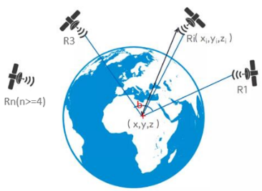
OpenHarmony BDOH 价值场景一：定位导航授时服务
GPS RNSS系统
北斗 RNSS+RDSS系统
32颗星
55颗星
L波段
1.1/1.2/1.5GHz
导航，定位，授时
短报文
S波段
2.4GHz
导航，定位，授时
L波段
1.1/1.2/1.5GHz
L波段
1.6GHz
穿戴
车机
平板
穿戴
车机
平板
RNSS:
无线电导航业务，英文全称Radio Navigation Satellite System，缩写RNSS，由用户接收卫星无线电导航信号，自主完成至少到4颗卫星的距离测量，进行用户位置，速度及航行参数计算。
GPS等系统是典型的RNSS系统。
RDSS:
无线电测定业务，英文全称Radio Determination Satellite Service，缩写RDSS。用户至卫星的距离测量和位置计算由外部系统通过用户的应答来完成。其特点是通过用户应答，在完成定位的同时，完成了向外部系统的用户位置报告，还可实现定位与通信的集成，即集成有上行报文通信功能。
北斗(BDS)是同时具有RNSS和RDSS系统，GPS是仅有RNSS的导航系统。
Notes:
北斗与GPS同属于GNSS全球卫星导航系统，RNSS和RDSS是两种不同的卫星无线电服务
1、RNSS…..
2、RDSS….

Slide 15
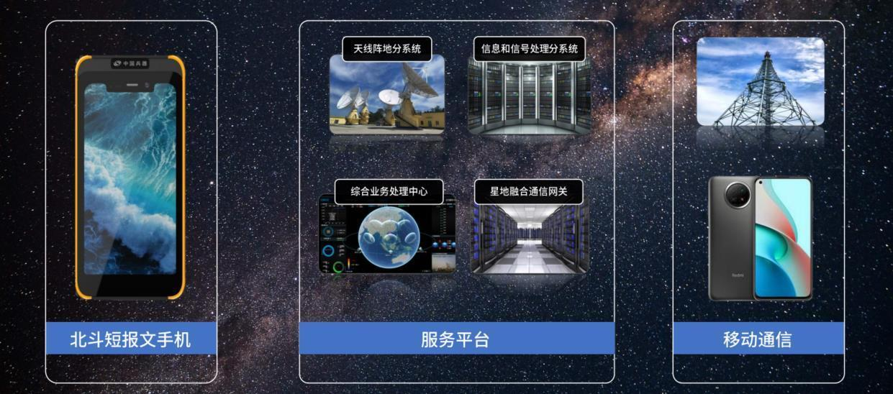
BDOH SIG价值场景示例3：短报文大众服务
OpenHarmony BDOH 价值场景二：短报文大众服务
数亿级的北斗大众应用市场，主要包括：
手机应用、车载导航设备、可穿戴设备等，通过与信息通信、物联网、云计算等技术深度融合，实现众多的北斗服务功能。截止2024年底，具备大众短报文能力的产品已达3600万部。
Notes:
千万量级的大众应用市场，融合信息通信、物联网等技术，持续向手机、车载设备、穿戴设备等推广和植入。

Slide 16
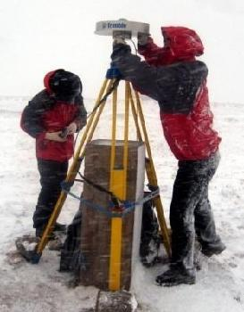
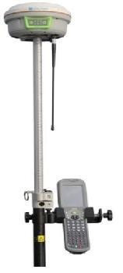
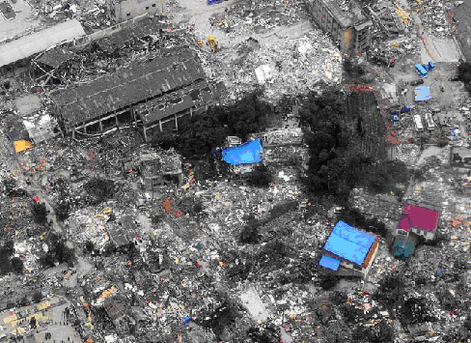
OpenHarmony BDOH 价值场景三：高精度定位服务典型场景
精细农业
国土测绘
产量提高5%
油耗节约10%
作业时间从数
天缩短至数秒
近实时
厘米/毫米级
定位精度
形变和位移监测
灾害测报
路网、管网、
大坝、大桥
北斗减灾终端超过4.5万台
Notes:
从精细化的行业应用需求来说，只有更高精度的定位信息才能带来更高的价值。

Slide 17
目 录
BDOH SIG运作机制介绍
BDOH 目标及方案介绍
BDOH 计划及分工讨论
OpenHarmony贡献指南

Slide 18
OpenHarmony BDOH 工作计划
2025年Q2
2025年Q4
2026年
基础阶段
完善阶段
探索阶段
北斗+OH高精度定位技术探索（如RTK，PPP-RTK ）
其他北斗业务（授时、星基增强、地基增强、国际搜救）等标准化支撑
应用：北斗短报文应用开发，上架
SA：完成短报文SA服务开发
HDF：完成短报文HDF开发
驱动层：完成短报文驱动适配，SIM卡适配
SA：完成短报文SA服务开发
HDF：完成短报文HDF开发
驱动层：完成短报文驱动适配，SIM卡适配
Notes:
主要分三个阶段，包括...

Slide 19
OpenHarmony BDOH 开发板讨论
短报文模组
短报文模组
HOST
CPU
天线
HOST
CPU
天线
显示
短报文芯片
短报文芯片
UART
UART
标准?
标准?
SIM
SIM
输入
定位导航模组
定位导航模组
UART
UART
NMEA 183
NMEA 183
RAM
Flash
RAM
Flash
主流方案短报文模块外挂？短报文选择L2或L0+外挂短报文模块的方案

Slide 20
OpenHarmony BDOH 开发板讨论
硬件选型：探讨开发板所选用的硬件组件，如处理器型号、内存容量、存储类型等，分析硬件选型；
接口设计：研究开发板与北斗模块、其他外部设备（传感器、显示屏等）的接口类型和数量，确保接口设计满足项目开发和应用需求。
开发板成本与量产：评估开发板的成本构成，探讨降低成本的方法，同时考虑开发板的量产可行性和量产计划，为规模应用做好准备
潜在伙伴：福大、其他

Slide 21
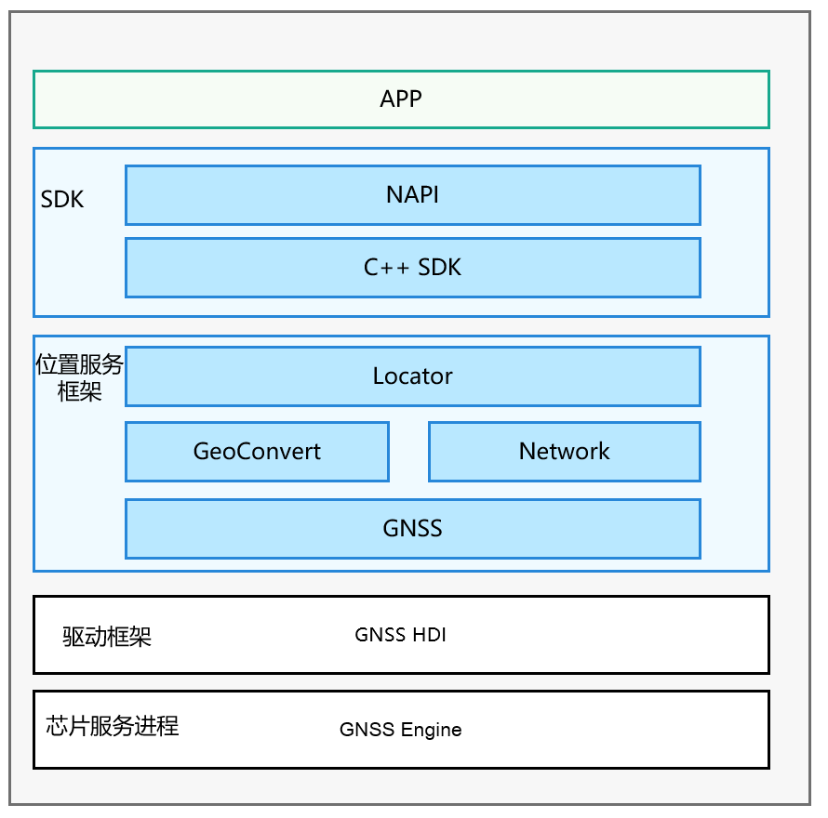
OpenHarmony BDOH 遗留问题讨论
北斗
短报文模组
北斗
定位导航模组
现有的情况：
中科鸿略是是否可以采用？
OH是否支持北斗定位、现有的位置服务子系统阶段？
位置服务子系统架构图

Slide 22
OpenHarmony BDOH 计划讨论
短期计划：2025年四个季度
长期计划：未来1-2年
重要节点：梳理节点任务
 | 迭代一（1-3） | 迭代二（4-6） | 迭代三（7-9） | 迭代四（10-12）
2025年 | 项目开工会 开发板选型 .. | 短报文驱动开发 短报文SA系统服务开发 北斗定位导航验证 | 短报文ARKTS接口开发 短报文ARKTS接口标准 | 短报文APP开发
长期 | 卫星直连通信 北斗鸿蒙终端拓展 北斗鸿蒙教育 ......

Slide 23
OpenHarmony BDOH 25年拓展讨论
技术拓展：标准制定、应用场景
市场拓展：市场推广策略，北斗+OH双会参会策划
合作伙伴：新的合作伙伴建立合作关系，例如芯片厂商、设备制造商
名称 | 主办单位 | 举办地 | 技术 | 设备
北斗应用大会暨中国卫星导航与位置服务年会 | 中国卫星导航定位协会 | 2024年武汉 | 安排北斗+OH议题 | 安排北斗+OH展位
北斗规模应用国际峰会 | 国家发展改革委、国家网信办等 | 2024年株洲 | 安排北斗+OH议题 | 安排北斗+OH展位
中国卫星导航年会 | 国家发展改革委、国家网信办等 | 2024年株洲 | 安排北斗+OH议题 | 安排北斗+OH展位
OpenHarmony操作系统大会 | OpenAtom OpenHarmony委员会 | 2024年武汉 | 安排北斗+OH议题 | 安排北斗+OH展位
OpenHarmony技术大会 | OpenAtom OpenHarmony委员会 | 2024上海 | 安排北斗+OH议题 | 安排北斗+OH展位
Notes:
25年BDOH市场拓展，目标定位是北斗和OH的大会，能有相关的产品和议题进行参会

Slide 24
目 录
BDOH SIG运作机制介绍
BDOH 目标及方案介绍
BDOH 计划及分工讨论
OpenHarmony贡献指南

Slide 25
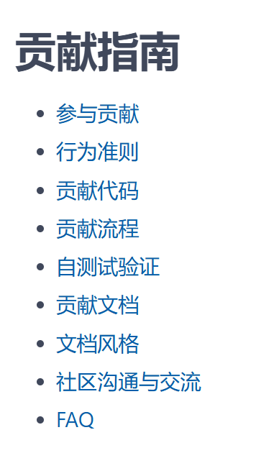
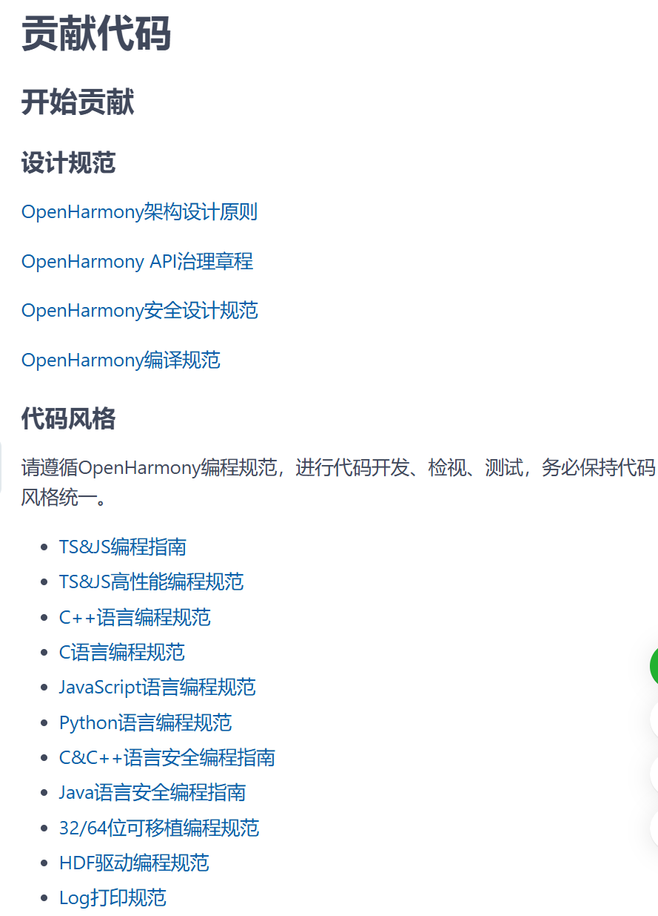
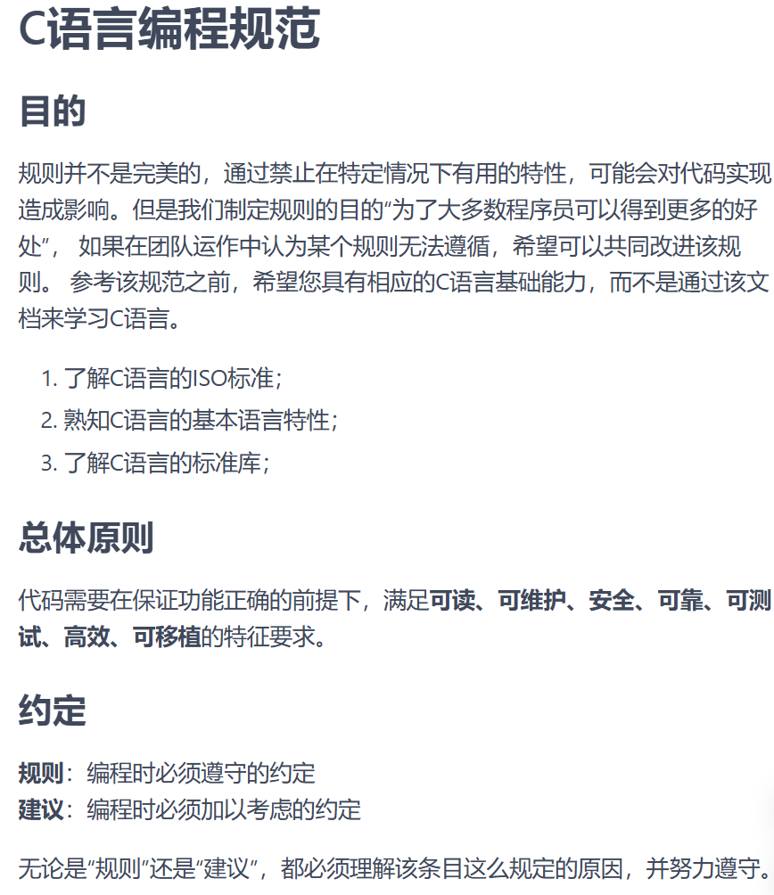
OpenHarmony 贡献指南-编程规范
https://gitee.com/openharmony/docs/blob/master/zh-cn/contribute/Readme-CN.md

Slide 26
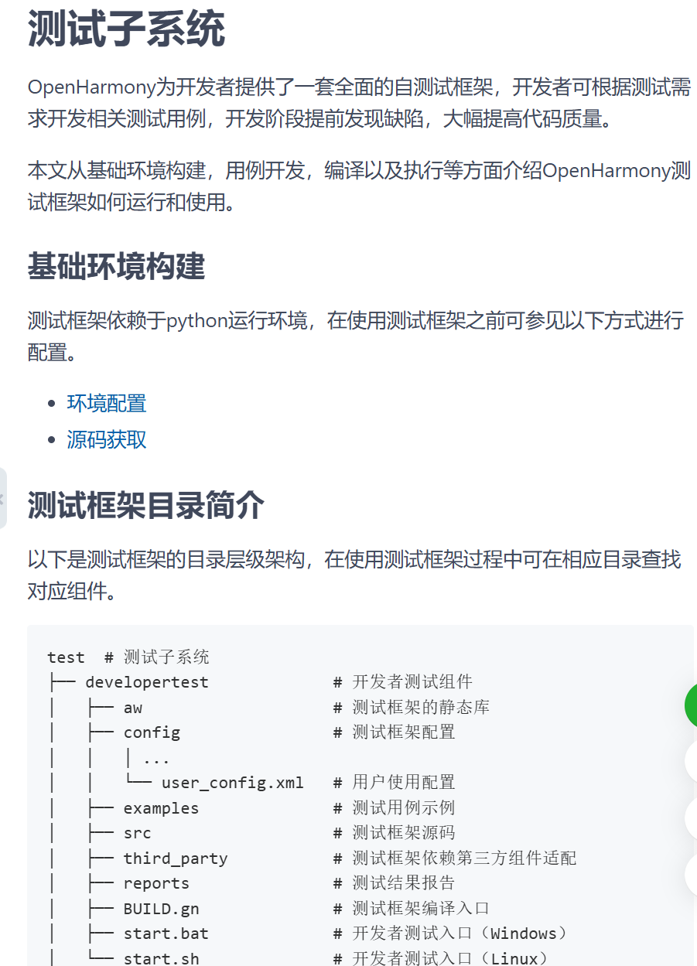
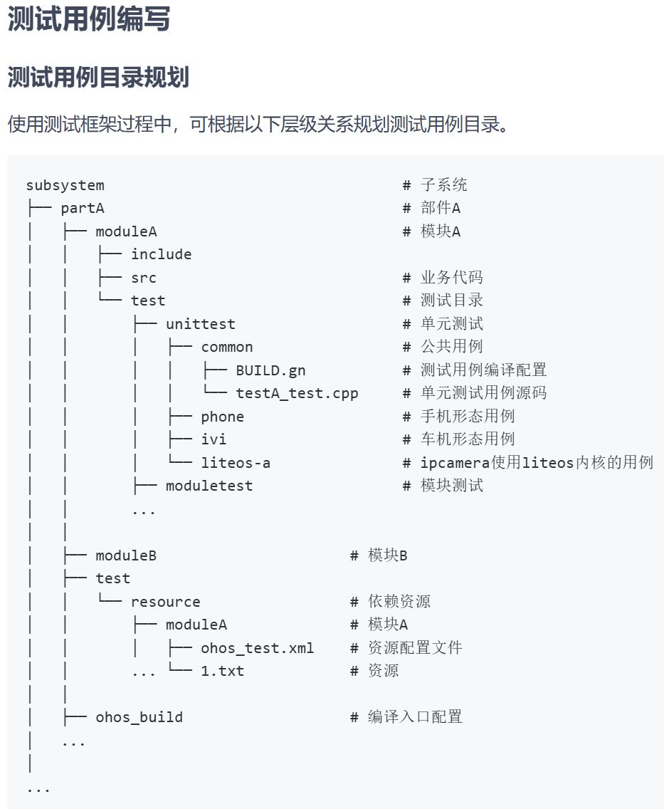
OpenHarmony 贡献指南-自测试验证
https://gitee.com/openharmony/docs/blob/master/zh-cn/contribute/Readme-CN.md

Slide 27
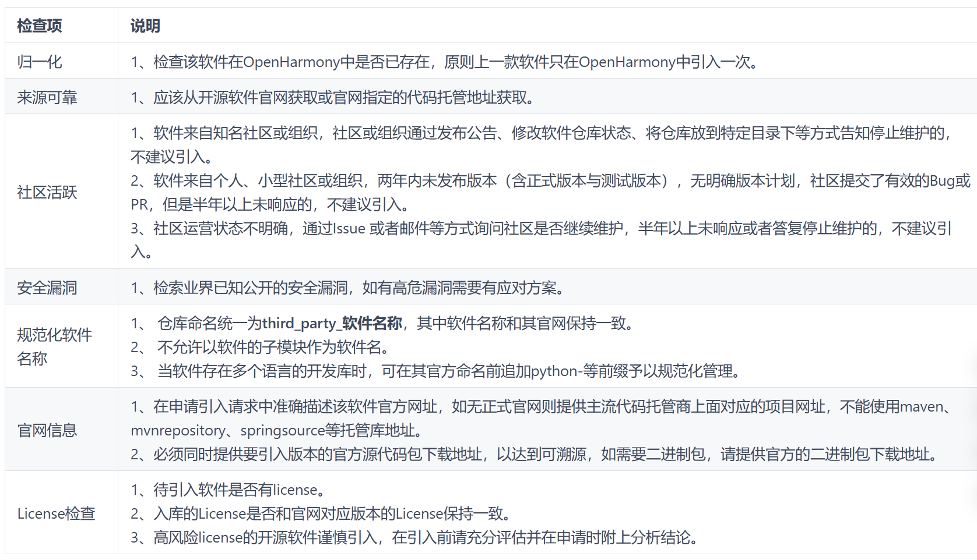
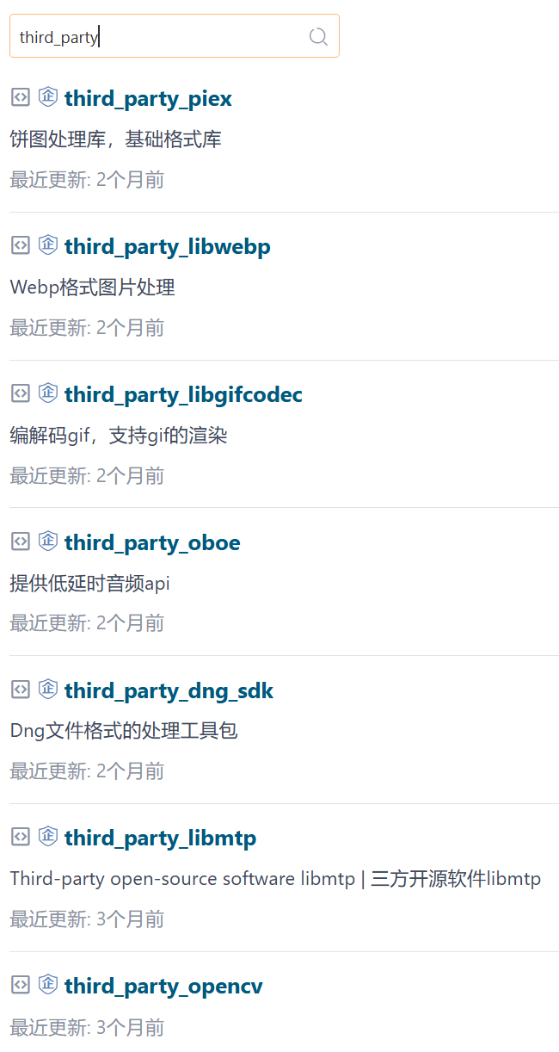
OpenHarmony 第三方开源软件引入指导
https://gitee.com/openharmony/docs/blob/master/zh-cn/contribute/第三方开源软件引入指导.md

Slide 28
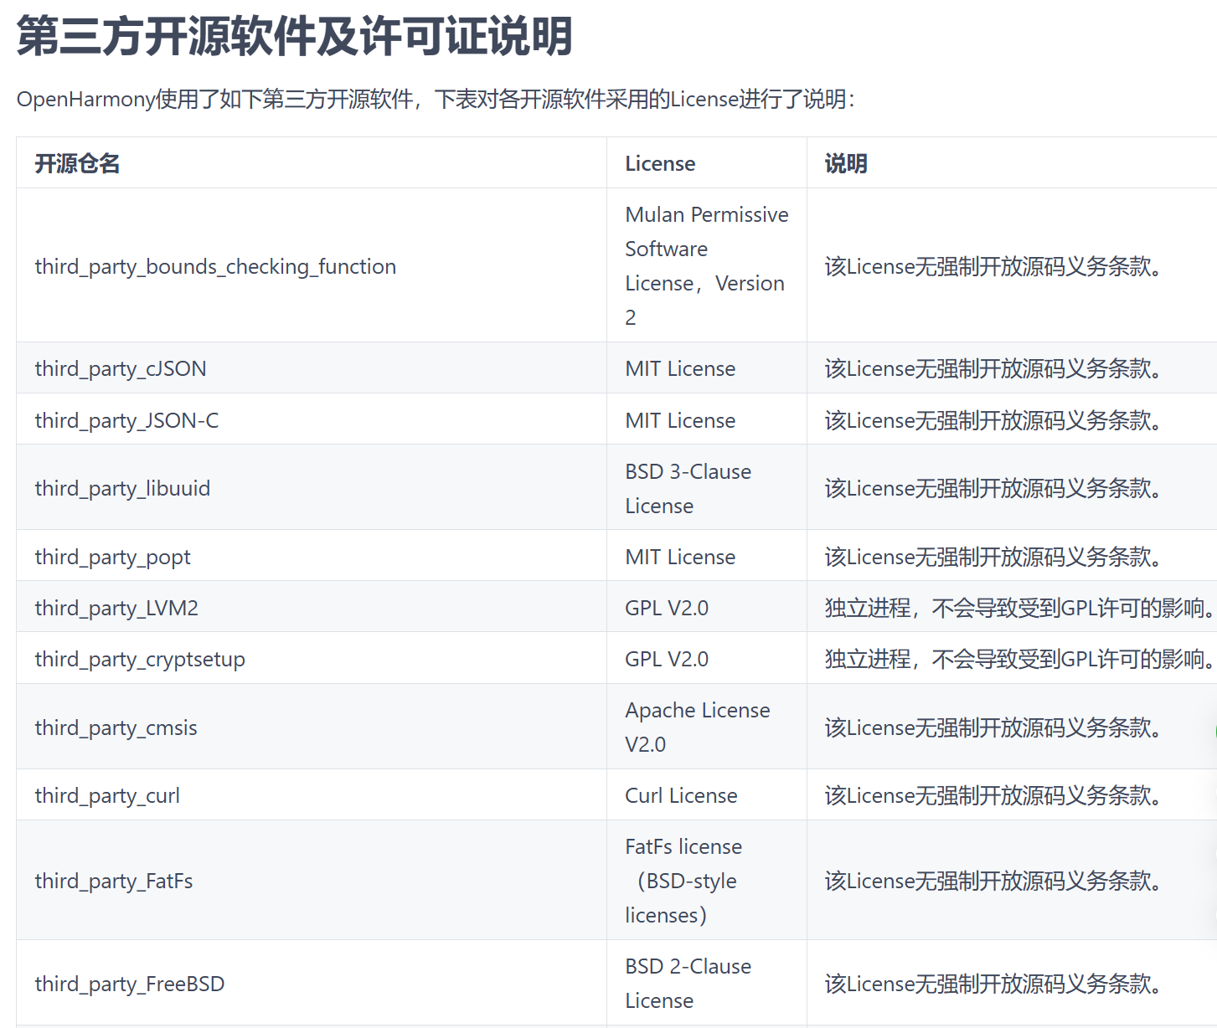
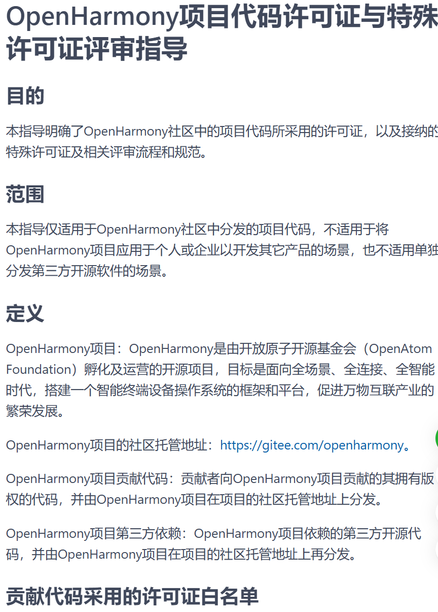
OpenHarmony 第三方开源软件licence
https://gitee.com/openharmony/docs/blob/master/zh-cn/contribute/第三方开源软件及许可证说明.md

Slide 29
OpenHarmony 关键资源
OpenHarmony代码仓：
https://gitee.com/openharmony
OpenHarmony SIG仓：
https://gitee.com/openharmony-sig
OpenHarmony 论坛:
https://forums.openharmony.cn/
https://laval.csdn.net/
OpenHarmony 统一互联PMC:
https://gitee.com/ohos-oneconnect
北斗SIG群

Slide 30
拥抱开源新时代

